Slide 1




Julius Kwakye, RoJon Barnett,
KeoNdre Johnson, Alexis Mosley, Brice Simeu

Slide 2


Julius Kwakye, RoJon Barnett,
KeoNdre Johnson’,Alexis Mosley, Brice Simeu

Slide 3


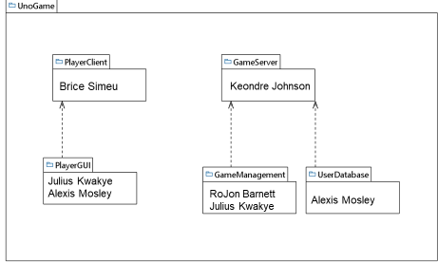

Julius Caesar, RoJon Barnett,
KeoNdre LeonDrE’,Alexis Texas, Brice Lice

Slide 4

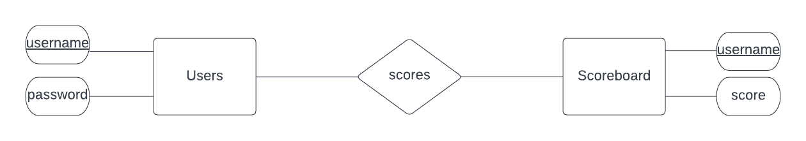

Julius Caesar, RoJon Barnett,
KeoNdre LeonDrE’,Alexis Texas, Brice Lice

Slide 5






Julius Caesar, RoJon Barnett,
KeoNdre LeonDrE’,Alexis Texas, Brice Lice

Slide 6












Julius Caesar, RoJon Barnett,
KeoNdre LeonDrE’,Alexis Texas, Brice Lice

Slide 7

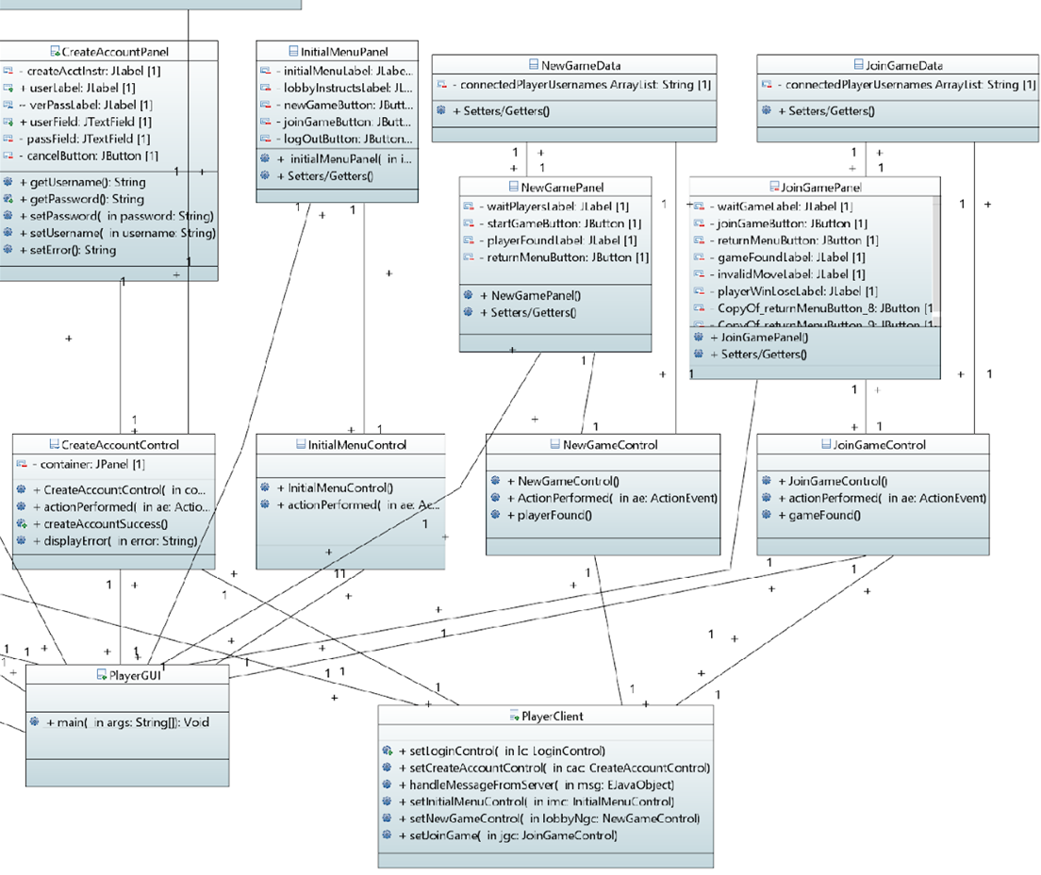

Julius Caesar, RoJon Barnett,
KeoNdre LeonDrE’,Alexis Texas, Brice Lice

Slide 8

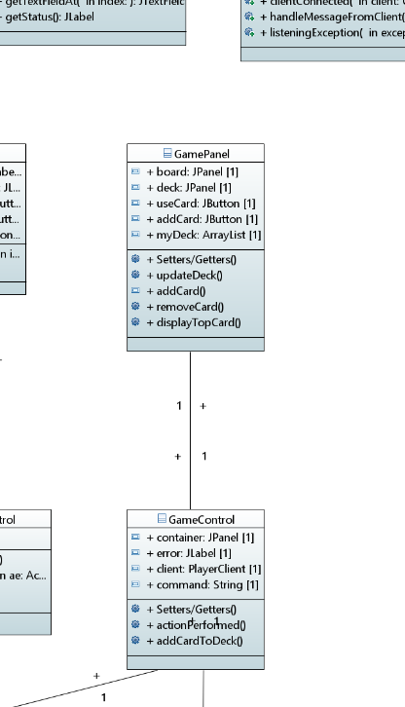
Julius Caesar, RoJon Barnett,
KeoNdre LeonDrE’,Alexis Texas, Brice Lice

